Slide 1
Древние наскальные рисунки.
Рисунки древних людей
Подготовила: Романенкова Л.А.
Воспитатель МАДОУ «ДС «Непоседы», г. Новый Уренгой

Slide 2
Как возникла живопись и кто они были – первые художники мира?

Slide 3
Что такое первобытное искусство?
Первобытное искусство впервые появляется в каменном веке (когда человек научился обрабатывать камень). Это изображение, нанесенное краской на стену пещеры древним человеком.

Slide 4
Сомнения ученых
Долгое время науке не было известно о том, что рисунки древних людей в пещерах могли быть такого высокого уровня. Поэтому, когда они были впервые обнаружены, их приняли за подделку.

Slide 5
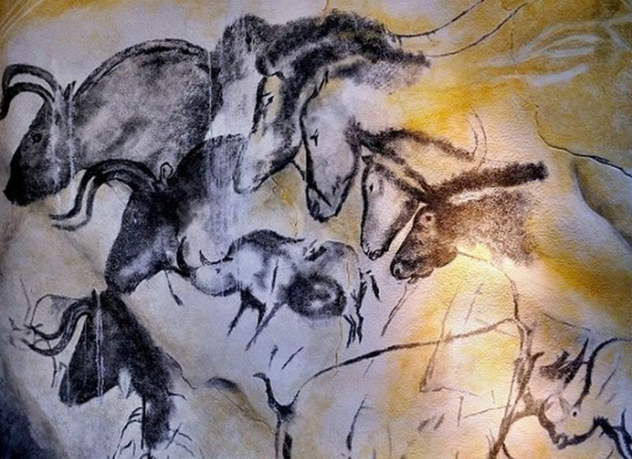

Slide 6
Мастерство древних художников
Те, кто впервые видел рисунки древних людей поражаются, насколько профессионально они выполнены. Это и заставило в свое время засомневаться ученых в их подлинности.

Slide 8
Древние люди не сразу научились точно рисовать животных. Были найдены рисунки, на которых едва намечены контуры, поэтому невозможно было узнать, кого хотел изобразить художник. Постепенно рисунки становились все лучше и лучше.

Slide 9
К первым рисункам древних людей можно также отнести отпечатки рук, найденные во многих пещерах.
Как же такие «рисунки» делали? Намазывали краской руку, прикладывали к стене, отпечаток обводили другим цветом по контуру.

Slide 10
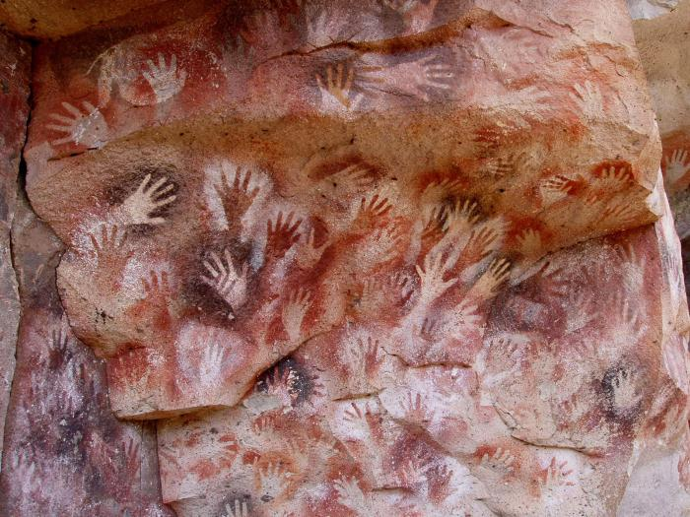

Slide 11
Наскальный рисунок древнего человека – это то , что волновало его больше всего. В то время главным занятием была охота, поэтому художники изображали животных (бизонов, оленей, лошадей, коз, медведей, которые бегают, прыгают, резвятся и умирают, пронзенные копьем охотника).

Slide 14
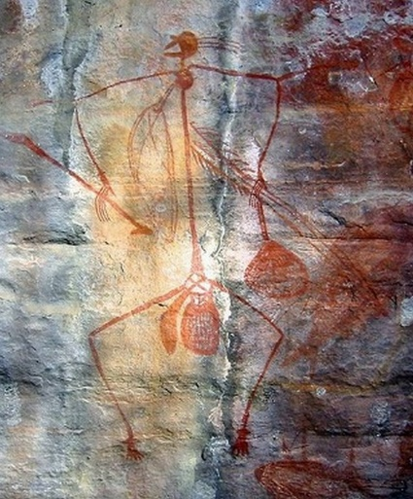

Slide 15
Краски и инструменты
Для создания рисунков первобытные художники использовали особую технику. Сначала они процарапывали резцом изображение животного на поверхности скалы или камня, а затем наносили на него краску (охра – смесь глины и железа, и древесный уголь). Чтобы краска не смывалась, использовали кровь, жир, мозговое вещество и воду. Цветов у древних художников тогда было мало: желтый, красный, черный, коричневый.

Slide 16
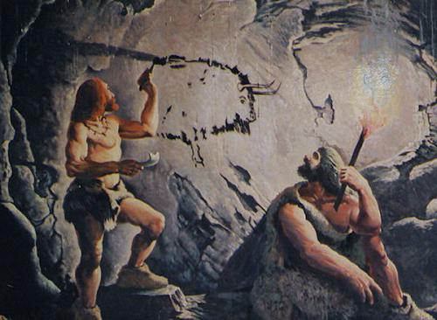

Slide 17
Рисунки древних людей имели несколько особенностей. Иногда они рисовались друг на друге. Часто художники изображали сразу много животных. В этом случает фигуры впереди изображались тщательно, а остальные – как на схеме.

Slide 19
В то время уже были созданы и первые инструменты живописи. Это были палочки и кисти, изготовленные из меха животных. Древние художники заботились и об освещении своих «картин». Были обнаружены светильники, которые делали в виде каменных плошек. В них наливали жир и клали фитиль.

Slide 20
Заключение
Рисунки древних людей восхищают нас мастерством исполнения. Художники того времени смогли передать не только облик древнего животного, но и его движение и повадки.

Slide 22
Спасибо за внимание!

